Slide 1
实验14 多级阻容耦合放大电路
一、实验目的
1. 理解多级组容耦合放大电路总电压放大倍数与各级电压放大倍数的关系；
2 .熟悉多级放大电路的测试方法；
3 .学习多级放大电路输入电阻和输出电阻的测试方法；
4 .熟悉射极跟随器的特点及应用；
5.了解频率对组容耦合放大电路性能的影响。

Slide 2
二、实验原理
为获得足够大的放大倍数,需将单级放大器串接,组成多级放大器。
耦合
输入
输出
第一级
第二级
第n-1级
第n级

Slide 3
多级阻容耦合放大器的分析
(1) 由于电容的隔直作用，各级放大器的静态工作点相互独立，分别估算。
(2) 前一级的输出电压是后一级的输入电压。
(3) 后一级的输入电阻是前一级的交流负载电阻。
(4) 总电压放大倍数=各级放大倍数的乘积。
(5)总输入电阻r_{i}即为第一级的输入电阻r_{i1} 。
(6)总输出电阻即为最后一级的输出电阻.

Slide 4
多级阻容耦合放大器的等效电路
U_{CC}
R₁₁
R_{C1}
R₂₁
R_{C2}
C₁₂
C₂₂
C₁₁
C₂₁
u_{o1}
u_{i2}
R₁₂
R₂₂
u_{i}
R_{E1}
R_{E2}
C_{E1}
C_{E2}
r_{i2}
前一级的输出电压
是后一级的输入电压
后一级的输入电阻是前
一级的交流负载电阻。

Slide 5
用射极输出器作为输出级,可减小放大器的输出电阻,提高带负载的能力。
U_{CC}
R₂₁
R_{C2}
R_{B}
C₁₂
C₂₁
C₂₂
β=100
C₃
u_{o1}
u_{i2}
u_{o2}
R_{L}
u_{i3}
u_{o}
R₂₂
R_{L}
R_{E2}
u_{o}
R_{E}
C_{E1}
C_{E2}
r_{i2}

Slide 6
三、实验内容及过程
1.第一级静态工作点调试
输入端不接入交流信号，即ui = 0，接通直流稳压电源UCC=12V, 通过调节RP 使UC1=7V，以保证Q点在其负载线的中间位置。（注意是使用直流电压表来测量）

Slide 7
2.测量电压放大倍数
测量各级输入、输出电压，算出各级电压放大倍数和总电压放大倍数。记录于表3-14-1中。
表3-14-1 各级输入/输出电压和电压放大倍数
3.测量输入/输出电阻值
Ui1/mV | Uo1/V | Au1 | Ui2/V | Uo2/V | Au2 | Ui3/V | Uo3/V | Au3 | Au
0.1 |  |  |  |  |  | \ | \ | \

Slide 8
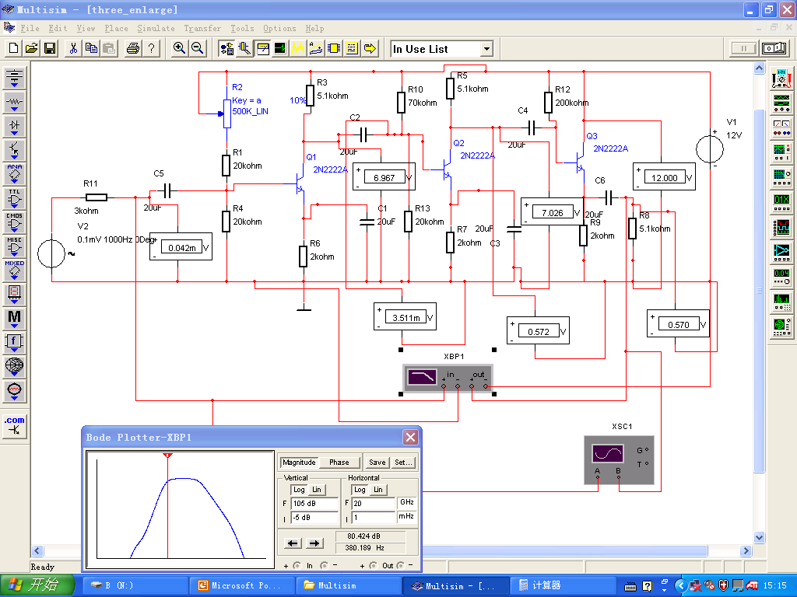

Slide 9
四、注意事项
1.接地一定要接好，要避免虚接情况的发生。
2.在电路中加入或者减去表计后，要特别注意电路是否有变化，比如电流表去掉后，要将电流表所在电路用导线连接好。
3.概念要清晰。
4.直流电压、直流电流的测量。

